Slide 1
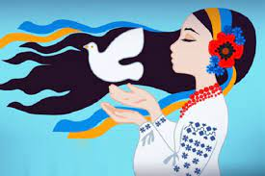
О мово ! Душа голосна України!

Slide 2
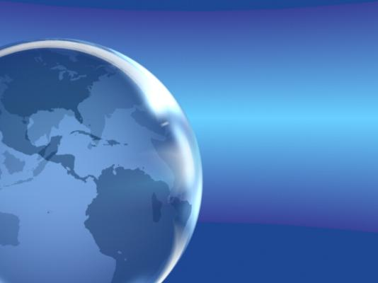
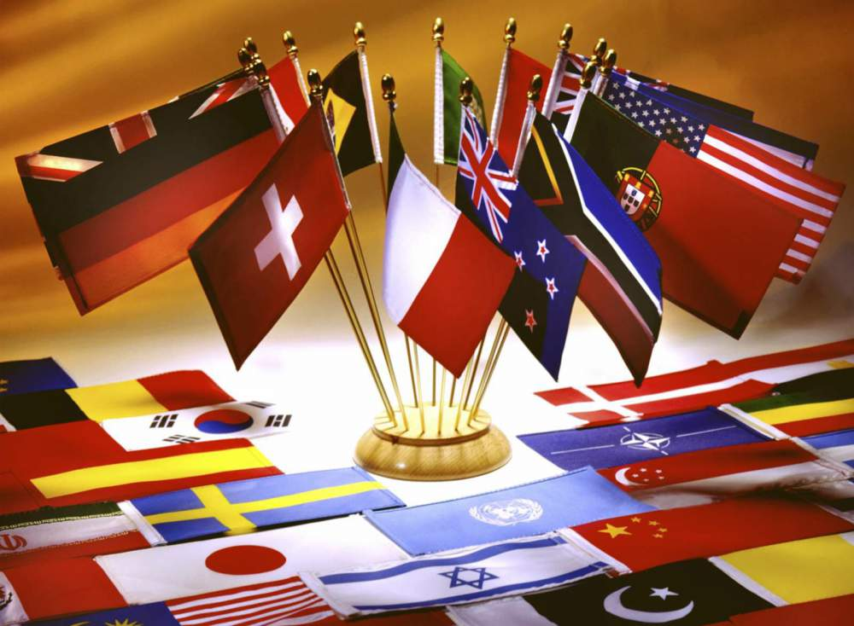
21 лютого у всьому світі відзначається -
Міжнародний день
рідної мови

Slide 3
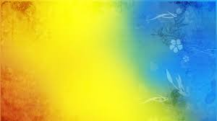
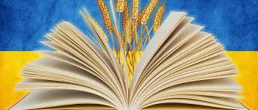
Велична, щедра і прекрасна мова.
Прозора й чиста, як гірська вода,
Це України мова барвінкова,
Така багата й вічно молода.
Ю. Косинська

Slide 4
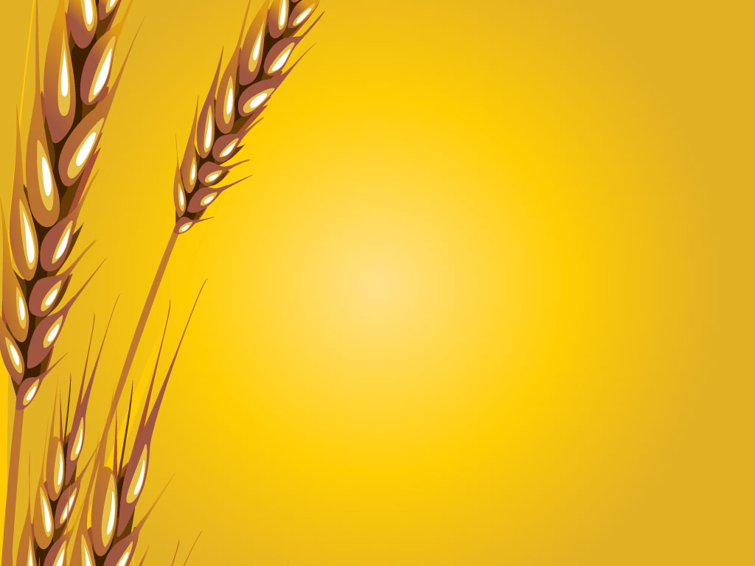
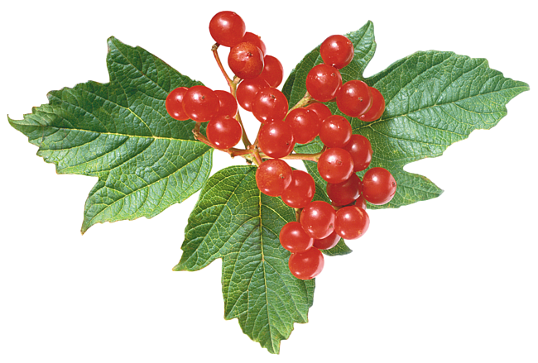
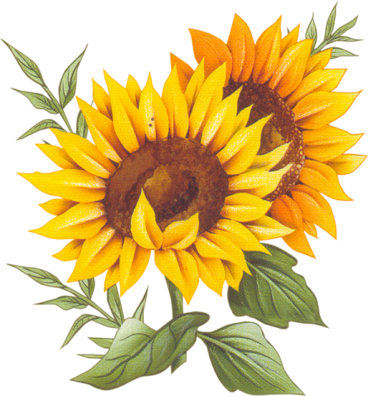
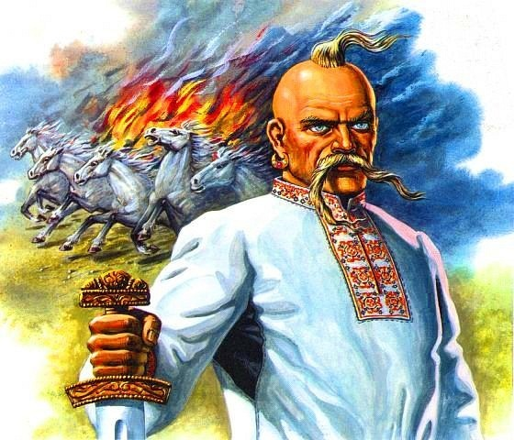
Як гул століть, як шум віків,
Як бурі подих — рідна мова,
Вишневих ніжних пелюстків,
Сурма походу світанкова,
Неволі стогін, волі спів,
Життя духовного основа.
(Максим Рильський).

Slide 5
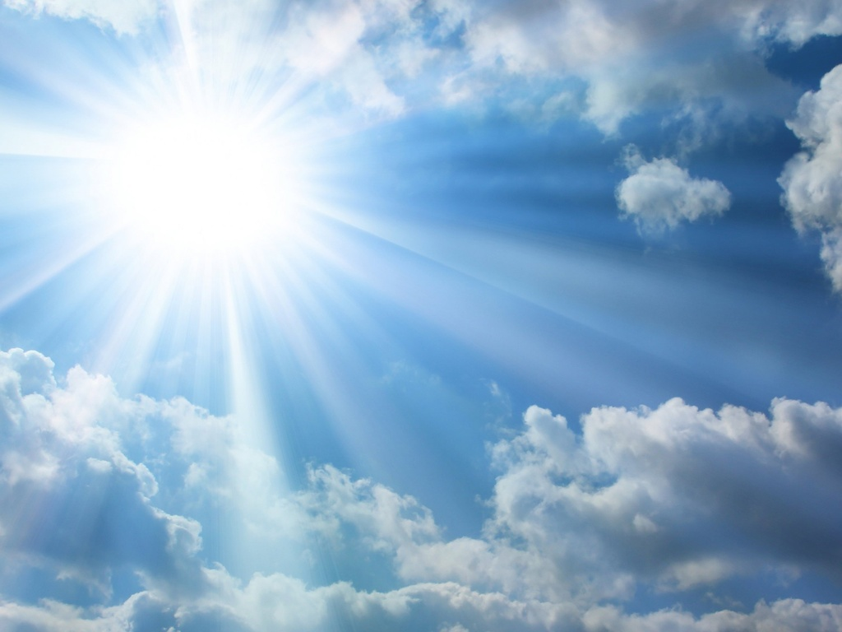
Історія свята
21 лютого 1952 року у Бангладеші влада жорстоко придушила демонстрацію протесту проти урядової заборони на використання в країні бенгальської мови. Відтоді цей день у Бангладеші став днем полеглих за рідну мову.

Slide 6
До календарів усього світу свято ввійшло у 1999 році. На тридцятій сесії Генеральної конференції ЮНЕСКО було запроваджено Міжнародний День рідної мови як привід для роздумів та зосередження уваги на мовному питанні.

Slide 7
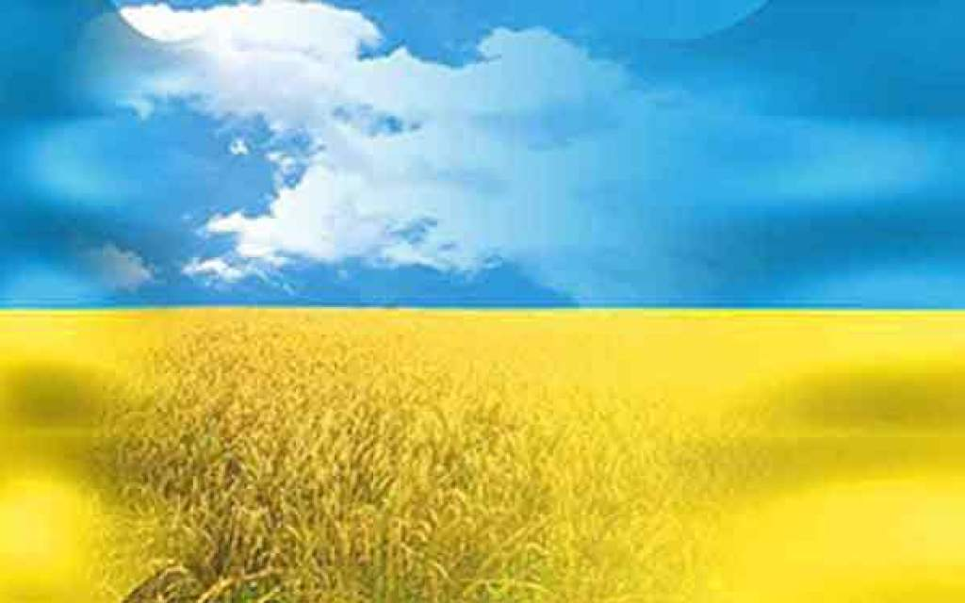
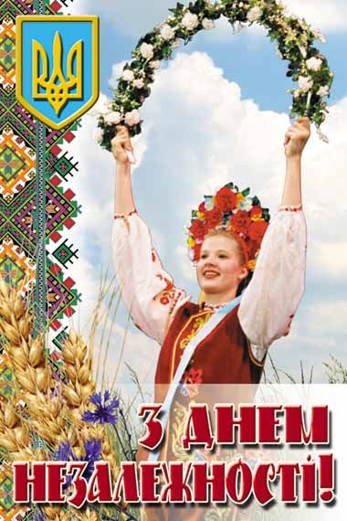
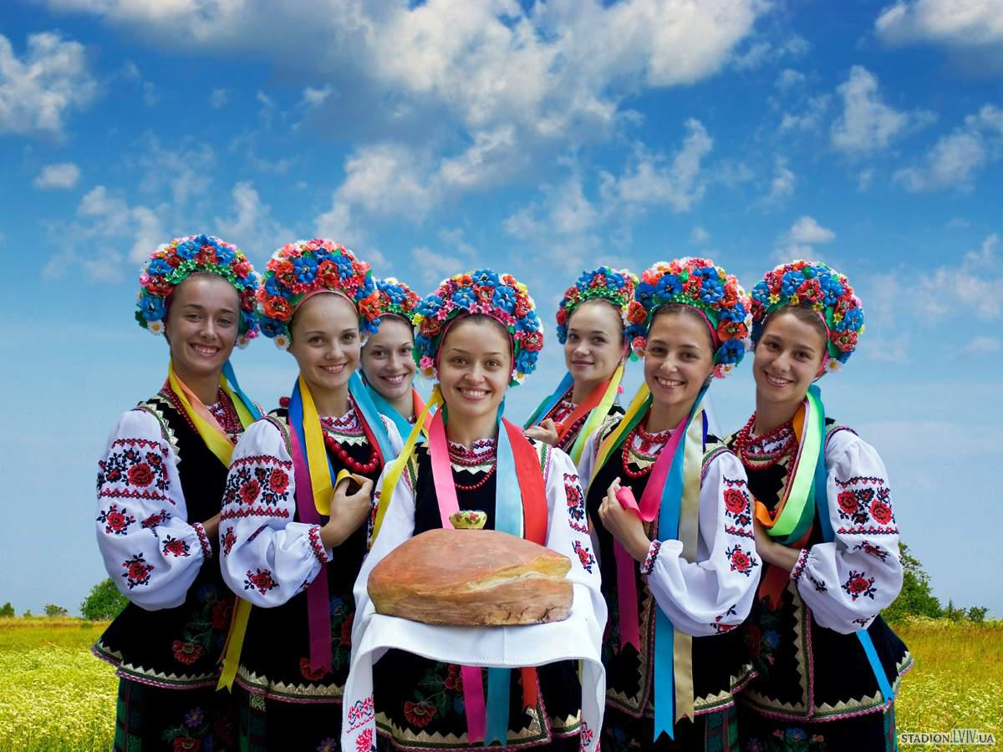
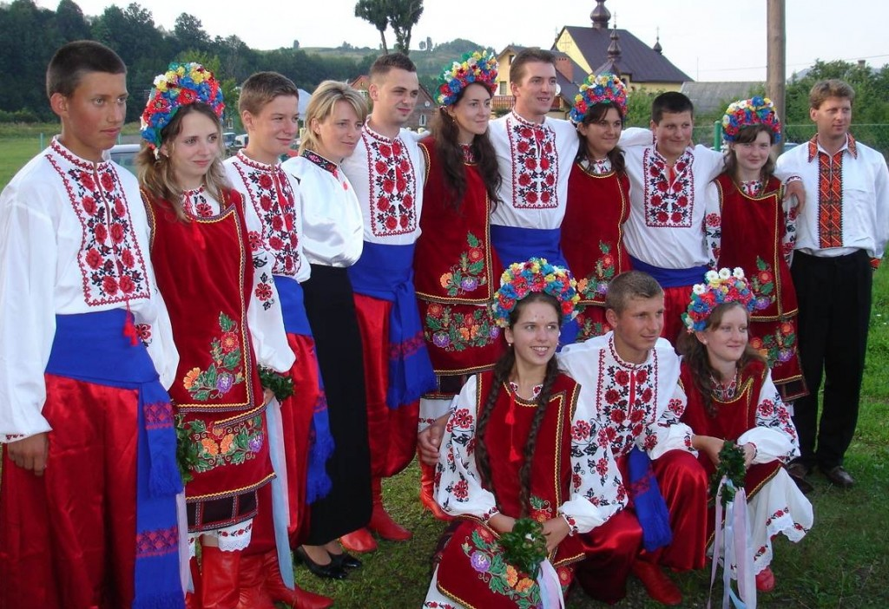
21 лютого 2002 року Президент України підписав відповідне розпорядження про відзначення Міжнародного дня рідної мови в Україні.

Slide 8
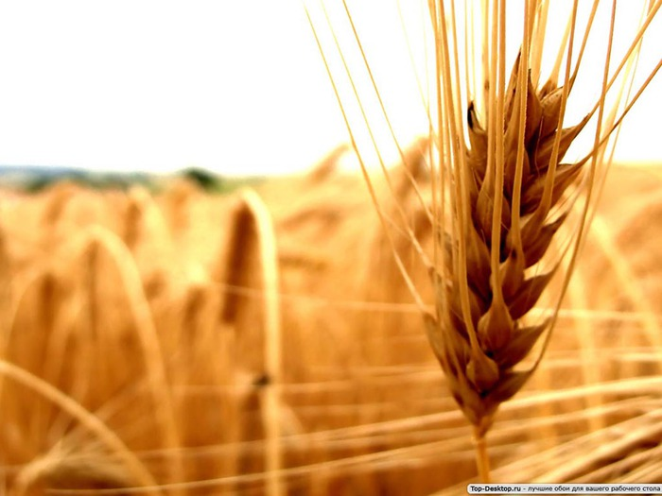
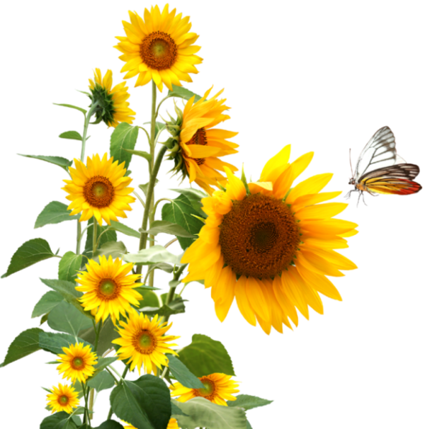
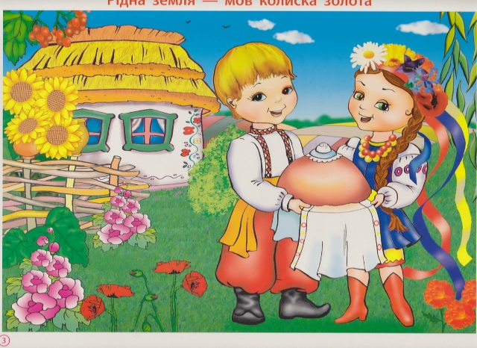
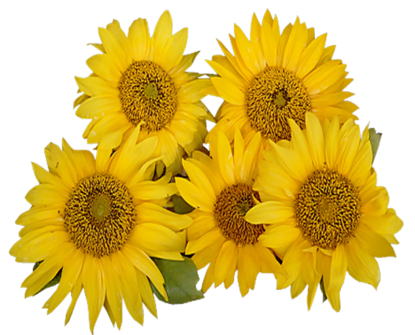
Рідна мово моя! Ти душа України,
Ти в мені гомониш, як потік буйних вод.
Треба сіять в серця твої чисті зернини,
Щоб навіки воскрес український народ!
Ігор Калиниченко

Slide 9
Мова - це невід'ємна частка Батьківщини, голос народу її чарівний інструмент .
Мова - засіб художнього зображення навколишнього світу.
Мова - це характер народу, його національні звичаї.
Мова - бездонна криниця мудрості народної.
Мова - це найкращий засіб спілкування.
Мова - історія народу.

Slide 10
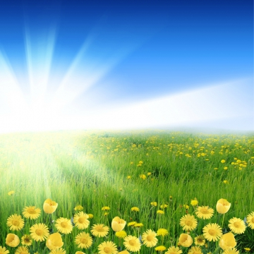
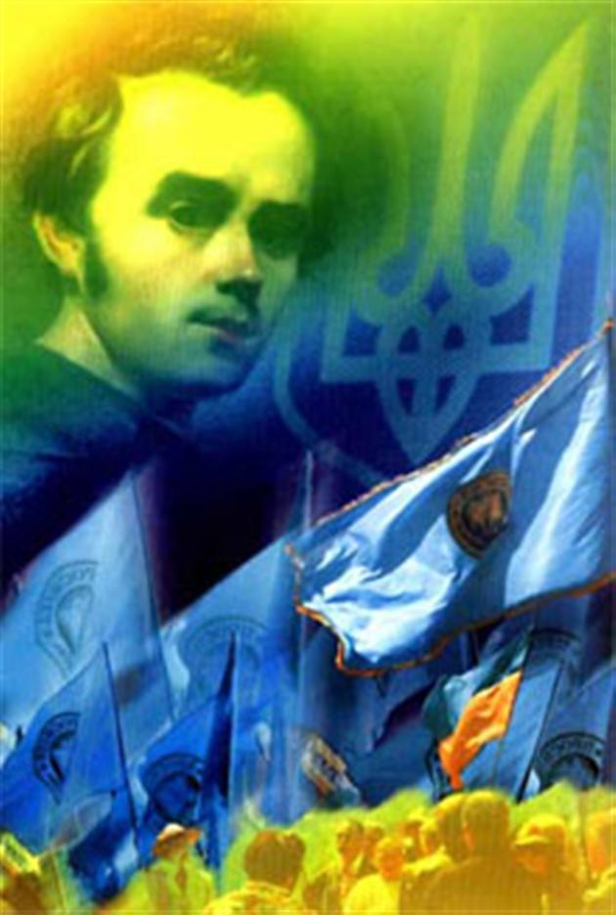
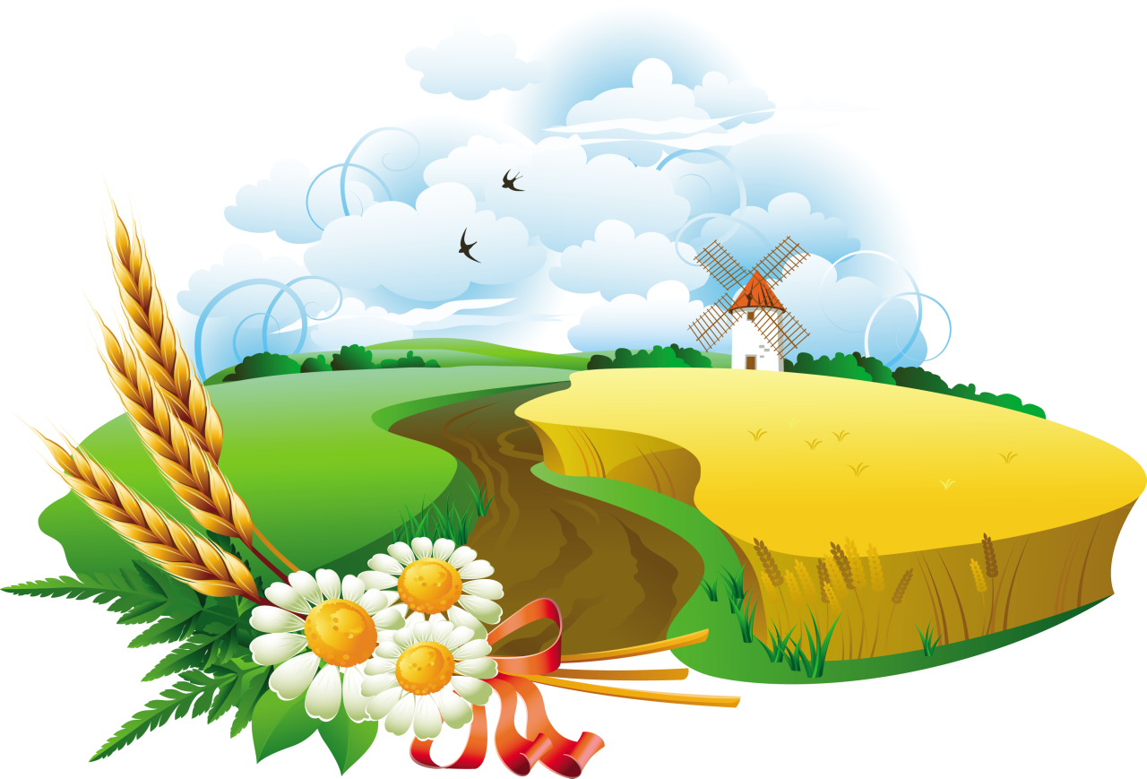
Ну що б, здавалося, слова...
Слова та голос — більш нічого
А серце б'ється — ожива,
Як їх почує!..
(Тарас Шевченко)

Slide 12
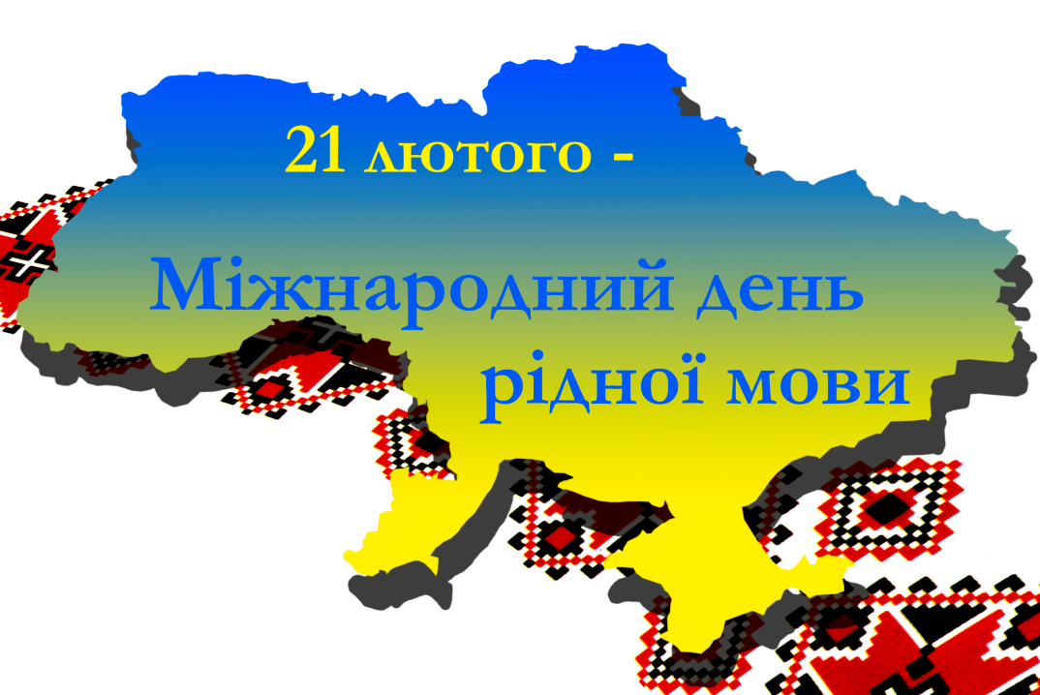
День рідної мови відзначає кожна культурна людина, яка усвідомлює, що мова є безцінним надбанням людства.

Slide 13
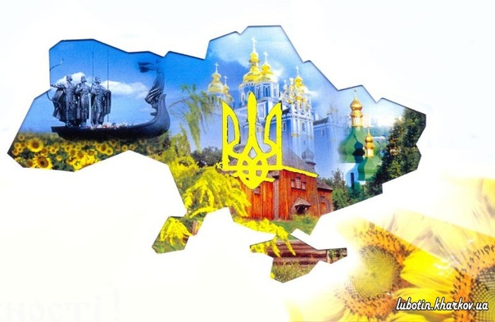
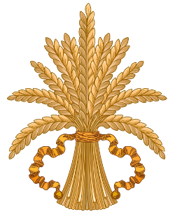
У мові закодовує нація всю свою історію, багатовіковий досвід, здобутки культури, духовну самобутність.

Slide 14
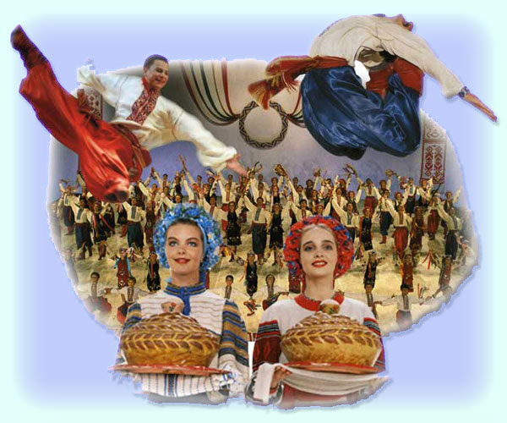
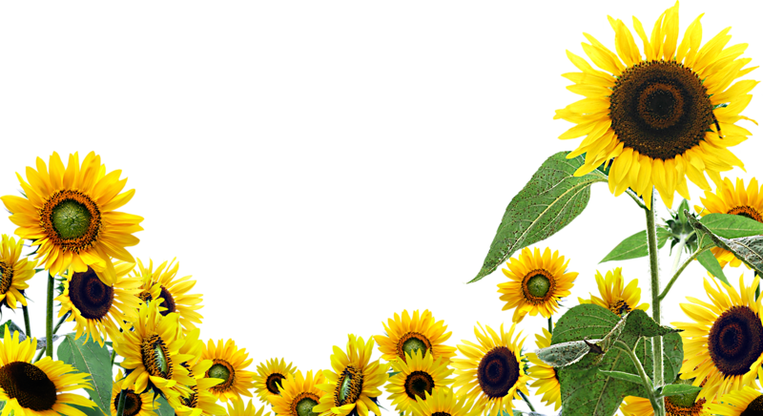
Мова для кожного народу стає ніби другою природою, що оточує його, живе з ним всюди і завжди. Без неї, як і без сонця, повітря, рослин, людина не може існувати.

Slide 15
Найбільше і найдорожче добро кожного народу - це його мова, та жива схованка людського духу, його багата скарбниця, в яку народ складає і своє давнє життя, і свої сподіванки, розум, досвід, почування.
(Панас Мирний).

Slide 16
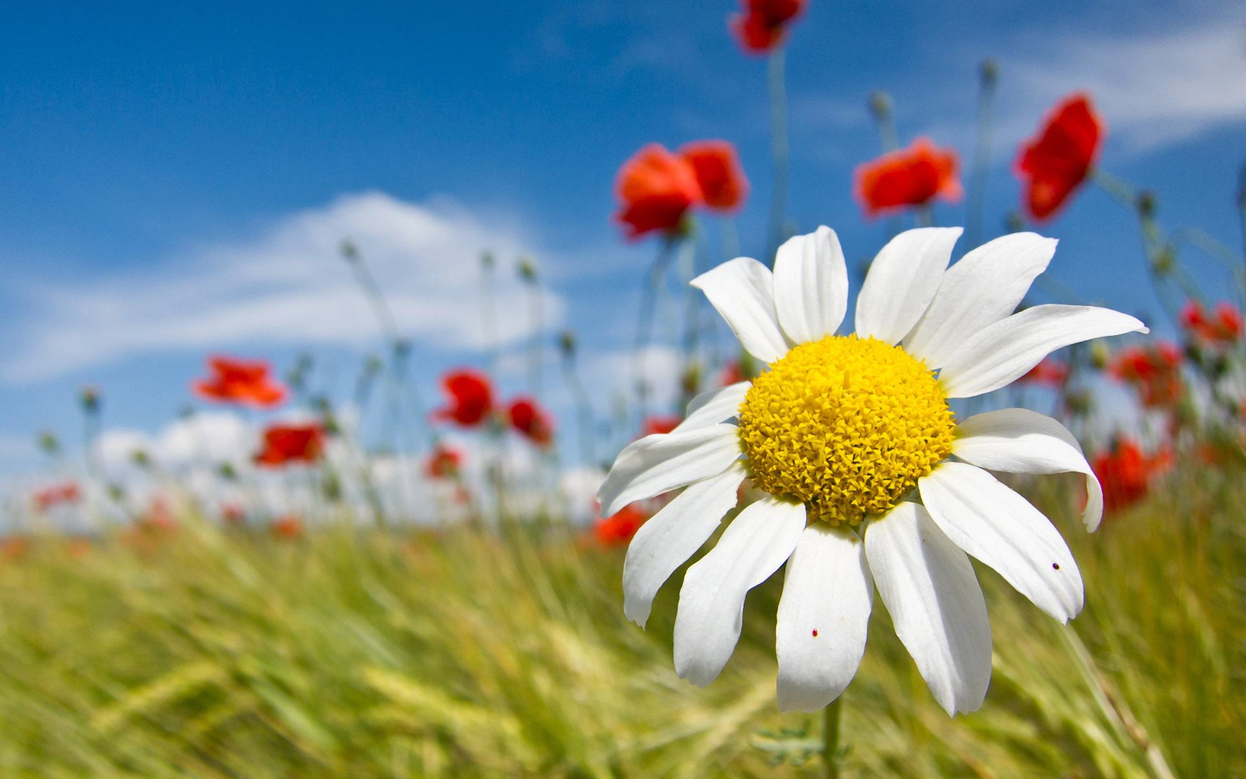
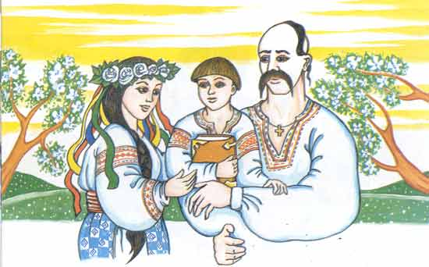
Мову чудову, глибинне і пружне слово, немов гостру зброю, дав нам народ. Дав цю мову і наказав свято оберігати її чистоту, збагачувати і відшліфовувати до блиску, до гостроти разючої.
(Павло Тичина).

Slide 17
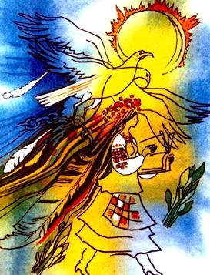
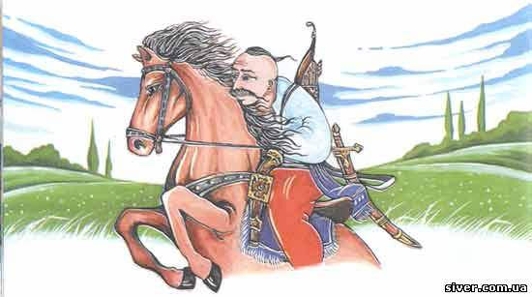
Кожна людина має право розмовляти і мислити рідною мовою.
Кожна країна має право на державну мову. Наш народ не одне століття боровся за рідну мову, за те, щоб сьогодні вона стала державною.

Slide 18
Поки жива мова в устах народу, до того часу живий і народ. І нема насильства нестерпнішого, як те, що хоче відірвати в народу спадщину, створену незчисленними поколіннями його віджилих предків
(Костянтин Ушинський).

Slide 19
Живе наша мова — і наш голос звучить у вселенському хорі народів. Отже, живий наш дух, жива наша пісня, наша історія, наша єдність і наша одність. Бо наша мова — це ми, українці, — добрий, чесний, працьовитий народ, що тисячоліттями живе на берегах Дніпра і Дністра, там, де була колиска індоєвропейських народів...
(З кн. «Мова і нація»).

Slide 20
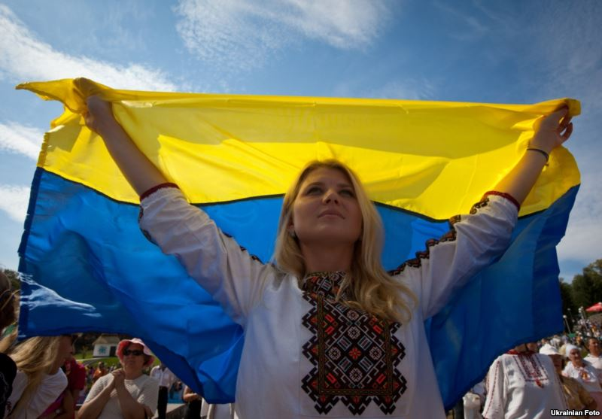
Українська мова не зникла, бо люди берегли її, як перлину, щоб колись заговорити нею у повний голос.

Slide 21
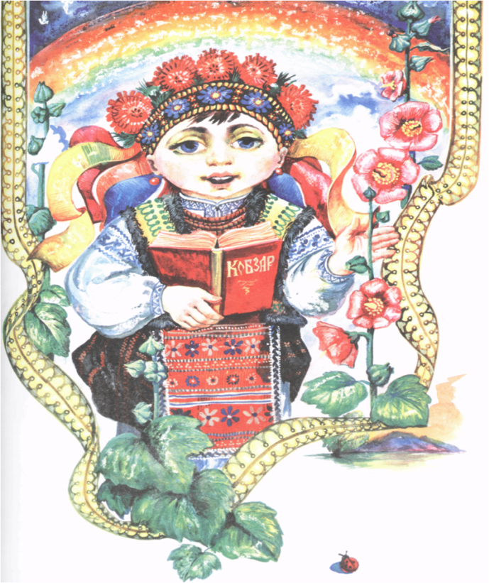
Яке то щастя — мати мову,
Якою створено «Кобзар»!
Оту святу, многовікову —
Наш найдорожчий Божий дар!
(Володимир Квітневий).

Slide 22
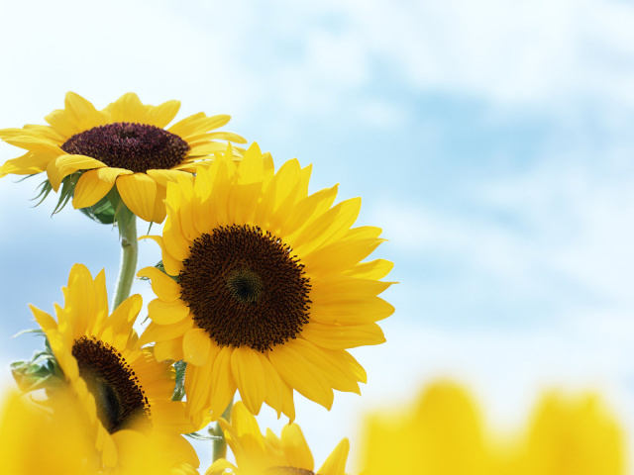
Мова — втілення думки. Що багатша думка, то багатша мова. Любімо її, вивчаймо її, розвиваймо її! Борімося за красу мови, за правильність мови, за присутність мови, за багатство мови...
(Максим Рильський)

Slide 23
Для кожного народу, кожної нації найближчою і найдорожчою є його рідна мова. Рідною мовою української нації є українська мова.

Slide 24
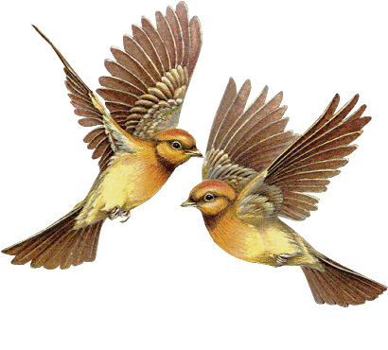
По - своєму кожна пташина співає.
По – своєму кожен народ розмовляє.
У мене й народу мого
Українська є мова чудова.
С. Жупанин

Slide 25
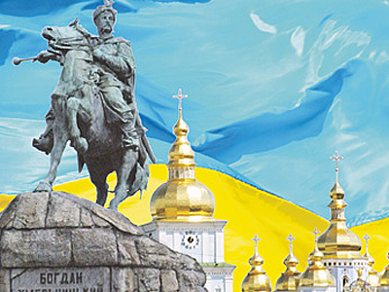
Українське слово. Ти частка тих,
Що вже давно померли,
Їх кров живуща, їх жага нетлінна,
Безсмертне і величне, як Говерла,
Багате і дзвінке, як Україна.
(Дмитро Луценко).

Slide 26
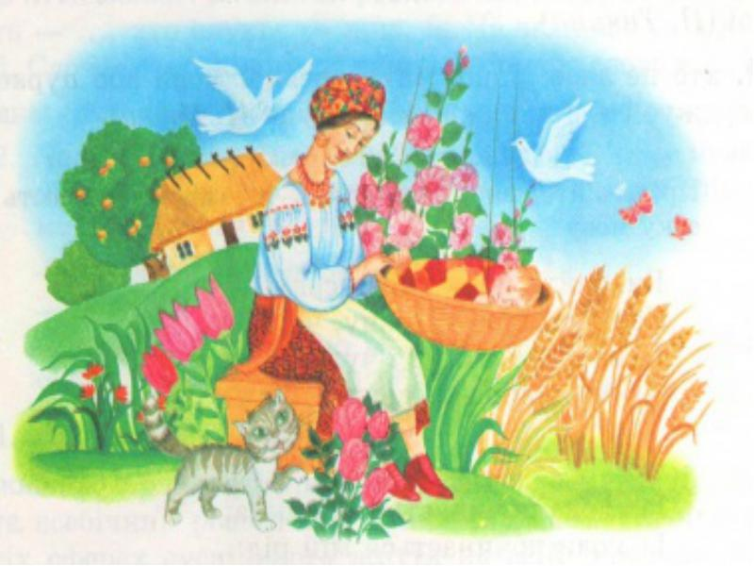
Я знаю: мова мамина – свята
В ній вічний, незнищенний дух свободи,
Її плекали душі і вуста – мільярдів.
Це – жива вода народу.
(Микола Адаменко).

Slide 27
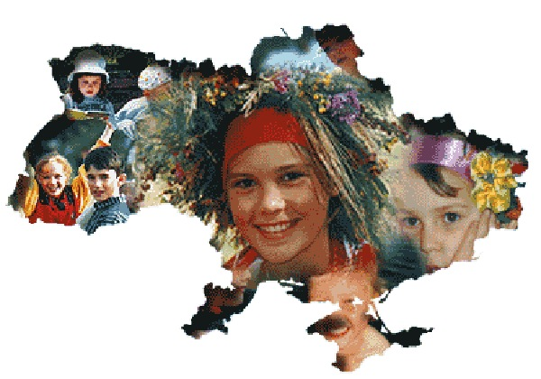
Поза межами держави українську мову можна почути в Канаді, Великобританії, Мексиці, Німеччині, Аргентині, Парагваї, Венесуелі, Греції, Китаї (близько 40 країн світу).

Slide 28
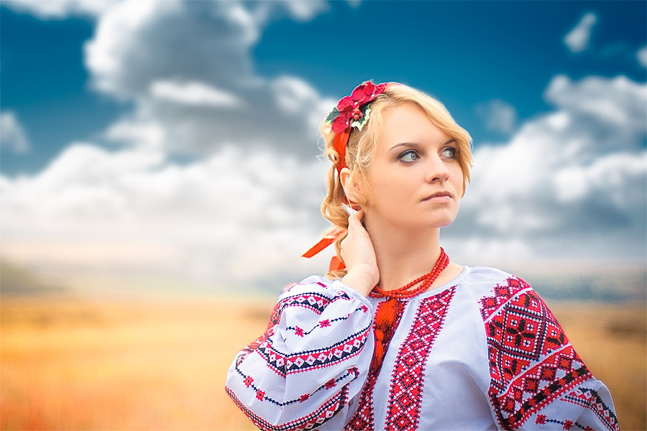
Коли забув ти рідну мову,
Яка б та мова не була —
Ти втратив корінь і основу
Ти обчухрав себе дотла.
(Дмитро Білоус).

Slide 29
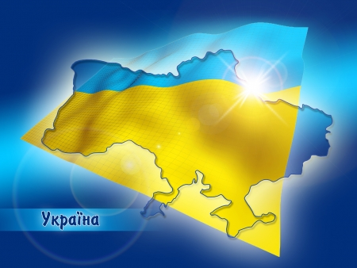
Українською мовою розмовляють у світу близько 45 млн. чоловік. Це забезпечує українській мові 26 місце серед 6 тисяч мов за поширеністю в світі.

Slide 30
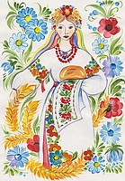
На Міжнародному лінгвістичному конгресі українську мову визнано однією з наймилозвучніших мов світу

Slide 31
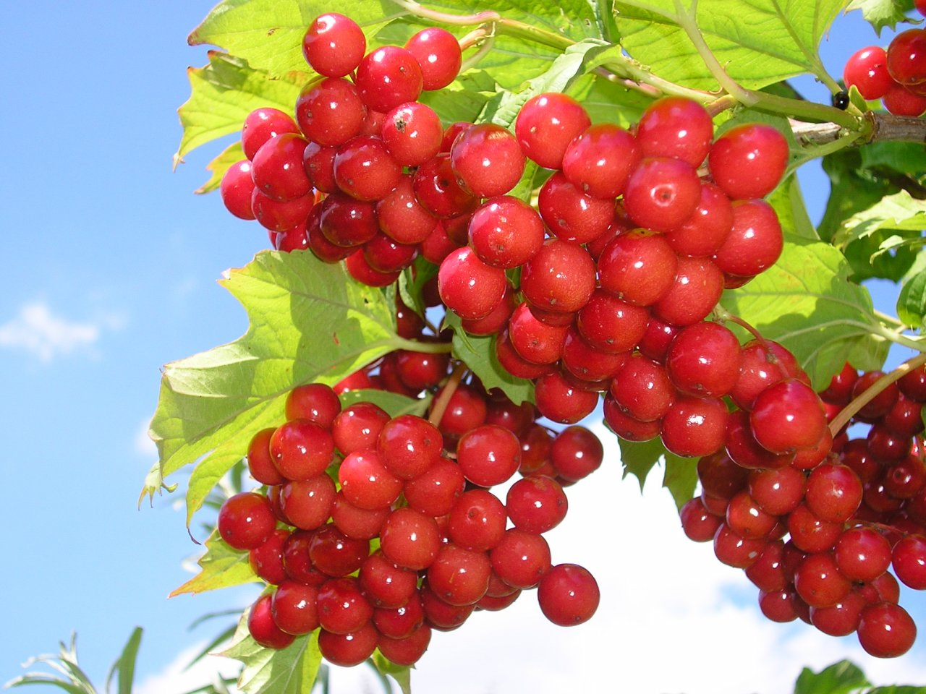
Барвистість одвічна народної мови — це щось невимовне, прекрасне, казкове: і ласка любові, й червона калина, і пісня досвітня в гаях — солов’їна.
(Павло Усенко).

Slide 32
Мово рідна! Колискова
Материнська ніжна мово!
Мово сили й простоти,—
Гей, яка ж прекрасна Ти!
Іван Багряний

Slide 33
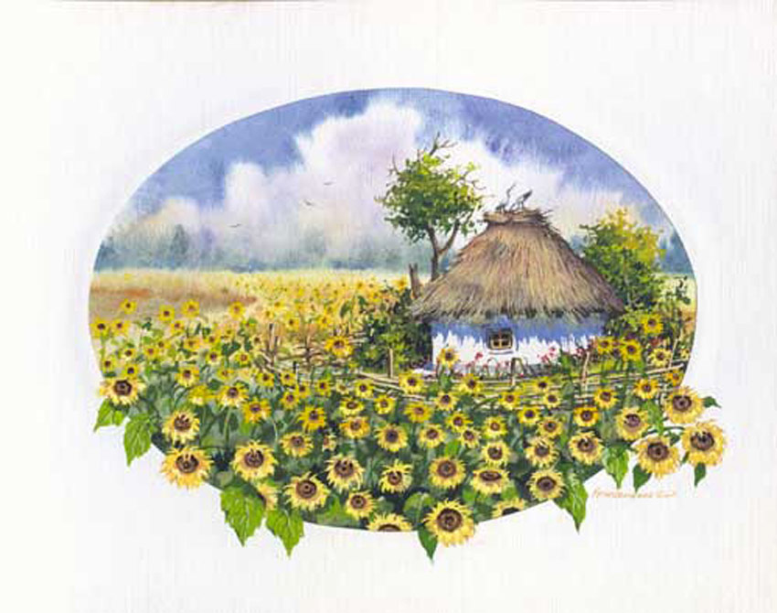
В художній літературі — поезії і прозі — всіх народів, поняття рідної мови виступає поряд з поняттям рідного краю, батьківської хати та материнського тепла.

Slide 34
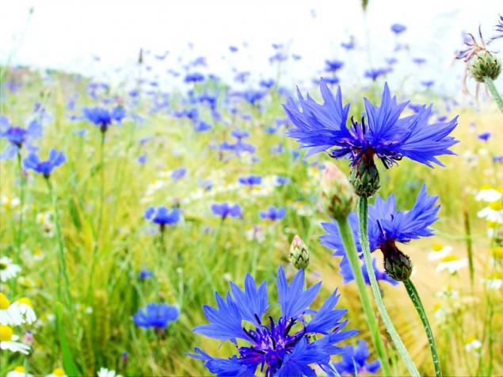
У шелесті трав, у цвітінні калини
Я чую цю мову у сні й наяву.
Вона в моїм серці, – це вся Україна,
Я дихаю нею, я нею живу!
Геращенко Віктор

Slide 35
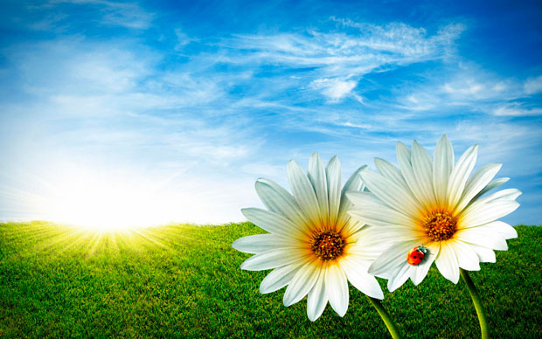
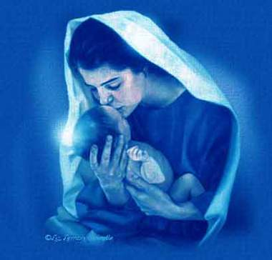
Моя прекрасна українська мово,
Найкраща пісня в стоголоссі трав…
Тебе вкладаєм тихо до молитви
І за спасіння дякуєм тобі.
О. Яворська

Slide 36
Мова - краса спілкування,
Мова - як сонце ясне,
Мова – то предків надбання,
Мова – багатство моє…
Ф. Пантов

Slide 37
Тож любіть свою мову та оберігайте її! Адже мова – це свого роду душа народу: немає мови – немає народу.

Slide 38
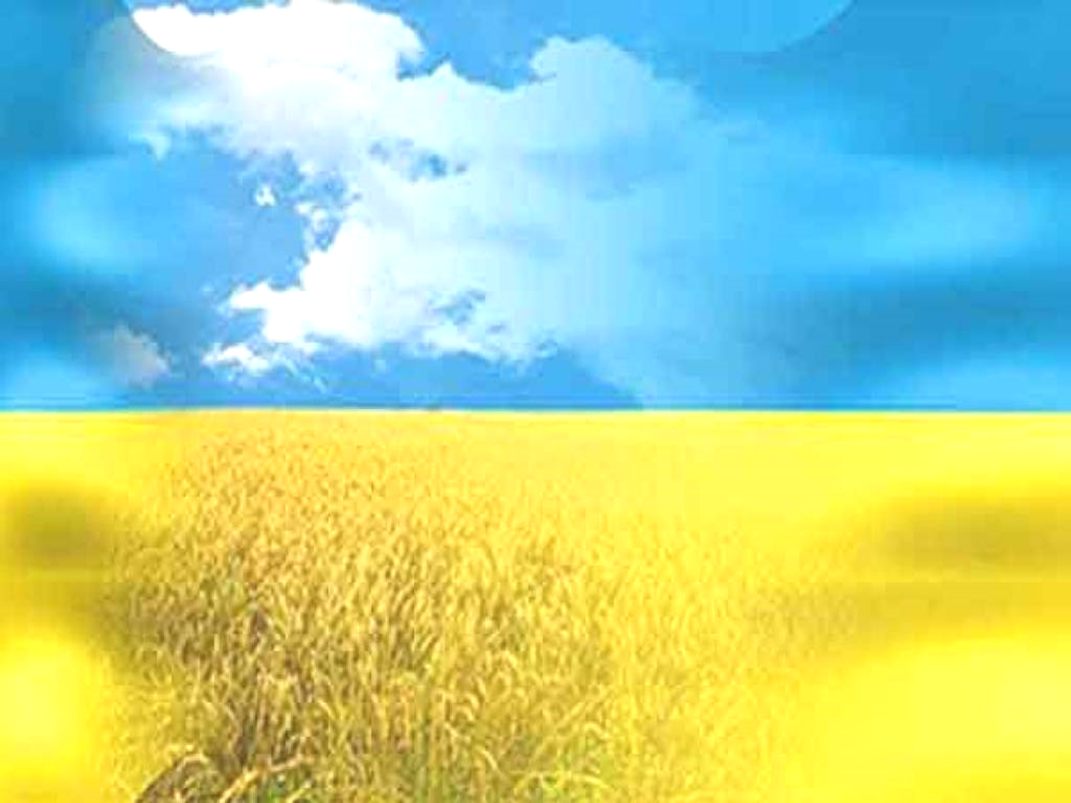
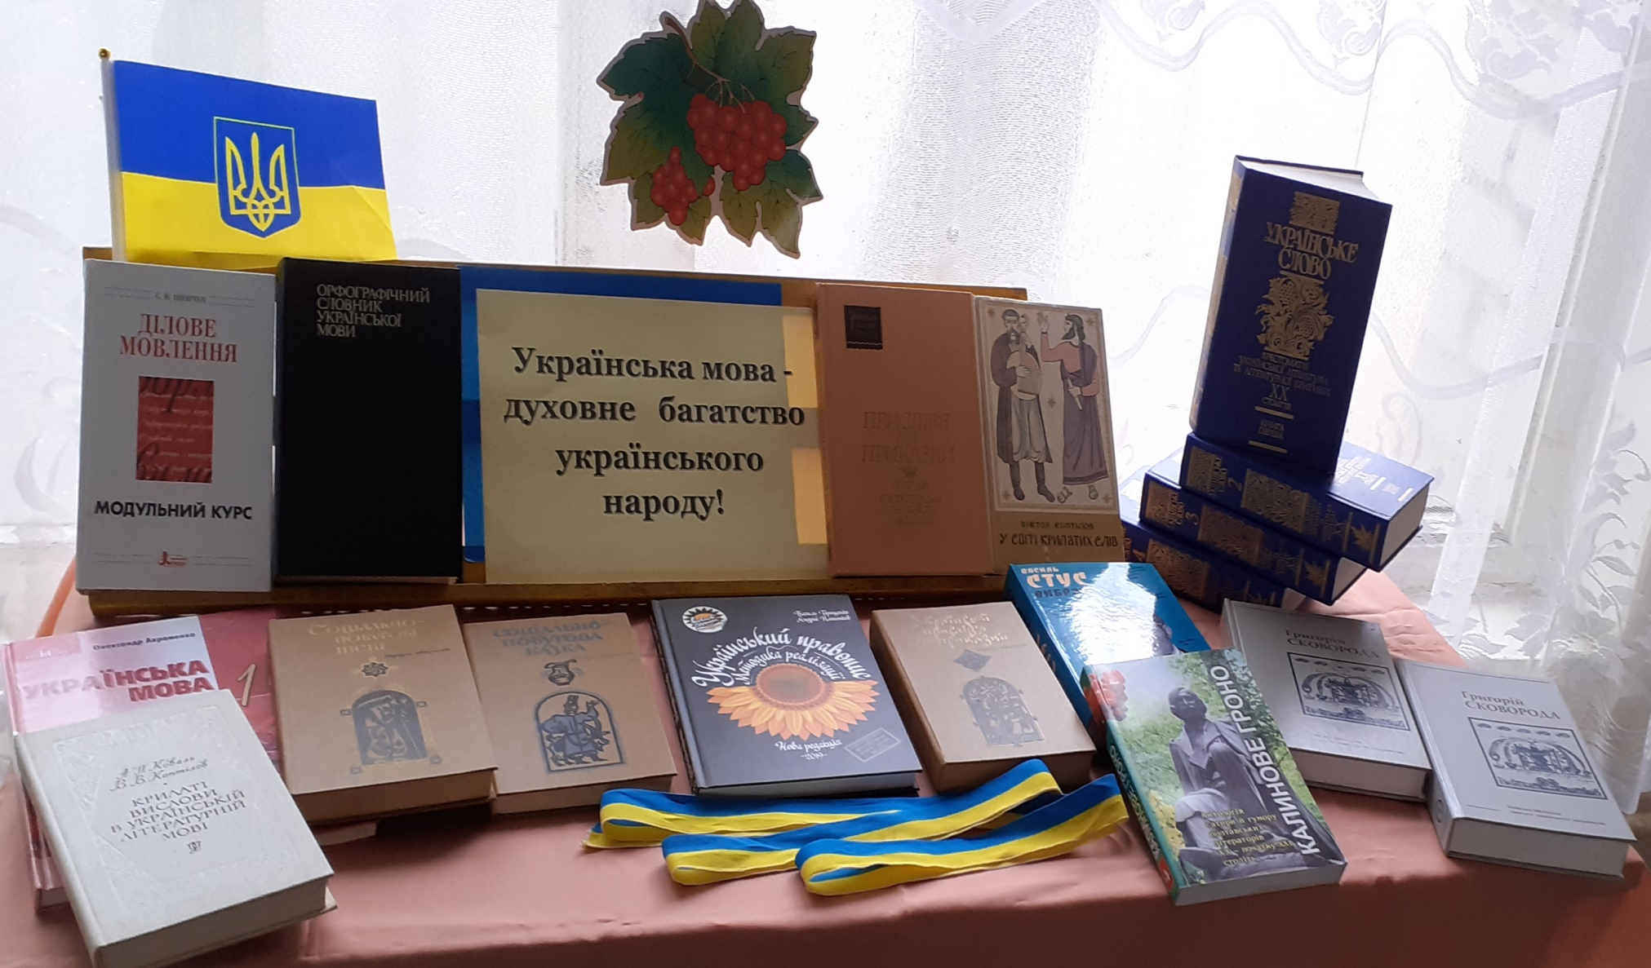
Книжкова виставка

